Slide 1
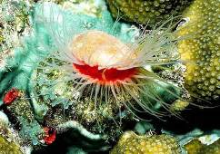
Тип Моллюски
Работу выполнила:
Копосова Татьяна Борисовна
Учитель биологии
Ср. школы №423
Кронштадтского р-на
г.Санкт-Петербурга

Slide 2
Отличительные черты:
Отделами тела являются голова с расположенными на ней глазами и 1-2 парами щупалец, туловище, в котором расположено большинство внутренних органов, и нога — мускулистая брюшная часть тела, служащая для передвижения. У двустворчатых моллюсков
Тело лишено сегментации, имеет двустороннюю симметрию (двустворчатые и головоногие) или асимметричное (брюхоногие).
голова редуцирована.
Тело моллюсков заключено в раковину, защищающую животное и дающую опору для прикрепления мышц. У брюхоногих моллюсков раковина цельная в виде колпачка или спирально завитой башенки. У двустворчатых она состоит из двух створок, соединенных эластичной связкой, зубцами «замка» и мускулами-замыкателями. Большинство головоногих моллюсков раковину утратили.
Туловище моллюсков покрыто кожной складкой —мантией. Между мантией и телом образуется мантийная полость, в которой располагаются жабры, некоторые органы чувств, анальное отверстие, отверстие выделительных органов.

Slide 3
Внешнее строение моллюсков.
Кл. Брюхоногие
Кл. Двустворчатые
1- раковина
2- мускул-замыкатель
3-мантия
4- ротовые лопасти
5- нога;
6-жабры
7-вводной сифон
8-выводной сифон
9-место прикрепления мускула-замыкателя.
1-дыхательное отверстие
2.-щупальца
3-глаза
4-ротовая полость
5-нога.

Slide 4
Внутреннее строение моллюсков.
(пищеварительная и дыхательная системы)
1- зоб 7 - печень
2 - язык с теркой 8 - жабры
3 - пищевод 9 - рот
4 -заднепроходное отверстие 10 - пищевод
5 - легкое 11 - желудок
6 - кишка

Slide 5
Внутреннее строение моллюсков.
(нервная и кровеносная системы)
1 – нервные узлы
2 – нервы
3 – сердце
4 – кровеносные сосуды
5 - жабры

Slide 6
Почему моллюсков называют мягкотелыми, хотя тело большинства
из них покрыто раковиной?
2. Как осуществляется движение моллюсков?
3. Что представляют собой органы дыхания моллюсков?
4. Из чего состоит кровеносная система моллюсков?

Slide 7
Классификация моллюсков
Количество видов более 130 тысяч.
Тип Моллюски
Класс
Брюхоногие
Класс
Двустворчатые
Класс
Головоногие

Slide 8
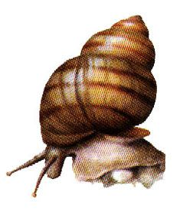
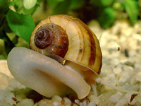
Класс Брюхоногие
Малый прудовик
Большой прудовик
Голый слизень
Виноградная улитка
Ахатиниды
Катушка

Slide 9
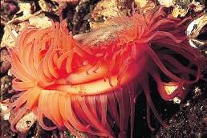
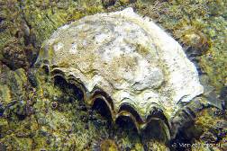
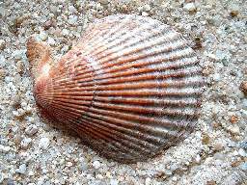
Класс Двустворчатые.
Лима
Мидии
Устрица
Жемчужница
Беззубка
Перловица
Морской гребешок

Slide 10
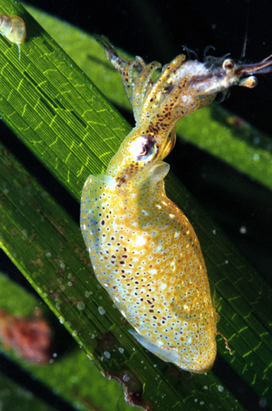
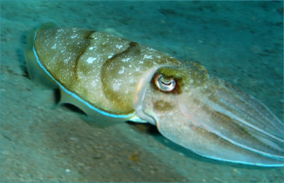
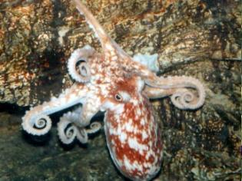
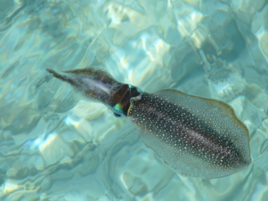
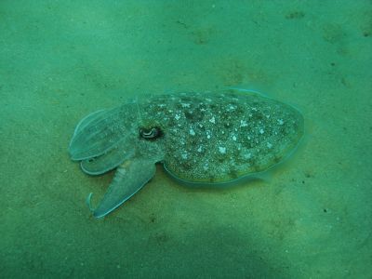
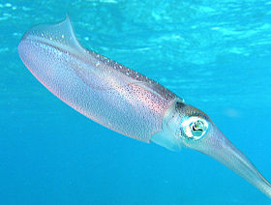
Класс Головоногие.
Осьминоги
Каракатицы
Кальмары

